Slide 1
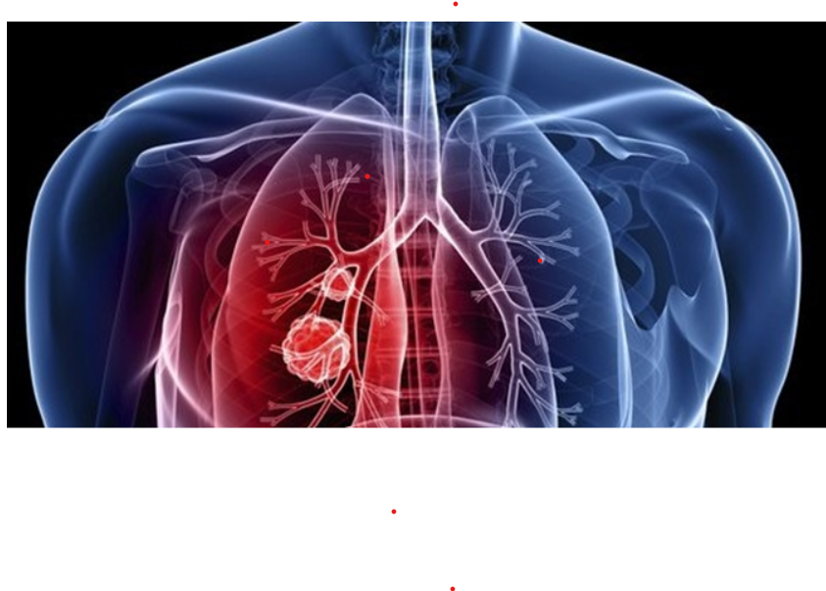
ΚΑΡΚΙΝΟΣ ΠΝΕΥΜΟΝΑ
ΣΟΦΟΚΛΗΣ ΜΗΤΣΟΣ
Επικ.Καθηγητής Χειρουργική Θώρακος
Εθνικό και Καποδιστριακό Πανεπιστήμιο Αθηνών
Π.Γ.Ν ΑΤΤΙΚΟΝ

Slide 2

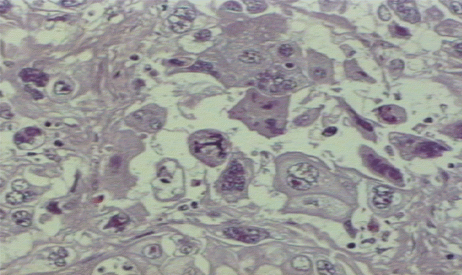
80-85%
κάπνισμα
ΣΤΗΝ ΕΛΛΑΔΑ
Πρώτος στους άνδρες
Δεύτερος στις γυναίκες

Slide 3



#LungCancer in Numbers
LOWEST
5-year survival of all cancers
#1
cause of cancer – related deaths
170.000
deaths
in
USA alone
250.000
€20 billion
New patients
per year
cost of lung cancer treatment
in EU each year

Slide 4
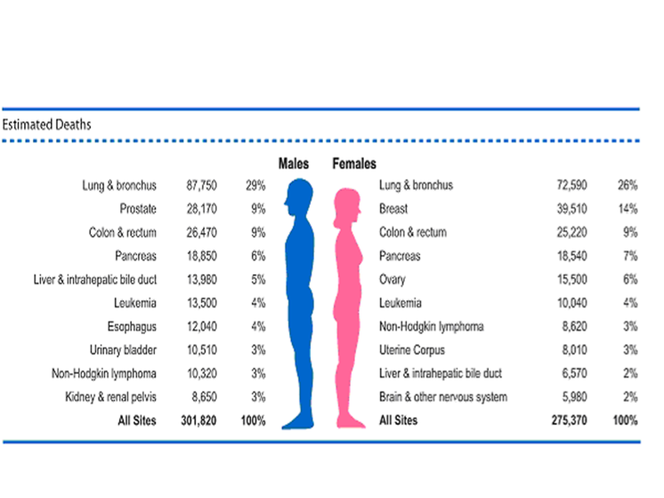
ΘΝΗΣΙΜΟΤΗΤΑ ΣΥΓΚΡΙΤΙΚΑ ΜΕ ΑΛΛΕΣ ΜΟΡΦΕΣ ΚΑΡΚΙΝΟΥ
Lung Cancer SeminThoracicSurg25:87–94&,2013

Slide 5
Ο ΚΑΡΚΙΝΟΣ ΠΝΕΥΜΟΝΑ ΣΤΗΝ ΕΛΛΑΔΑ
Στη χώρα μας ο καρκίνος είναι υπεύθυνος για το 37,6% των θανάτων σε άτομα ηλικίας άνω των 65 ετών
[Διεθνής Οργανισμός Έρευνας για τον Καρκίνο (IARC)]

Slide 6
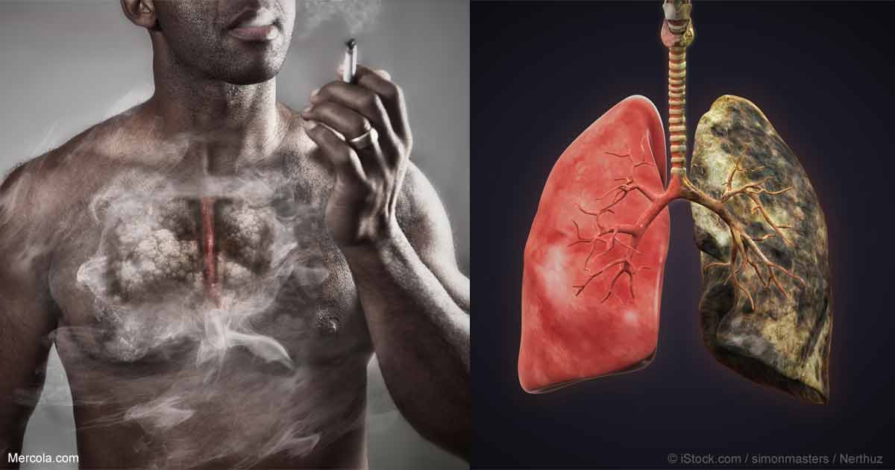
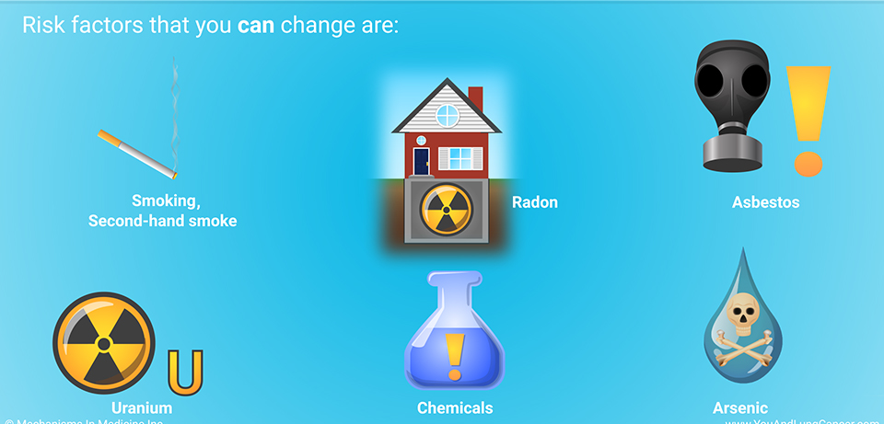
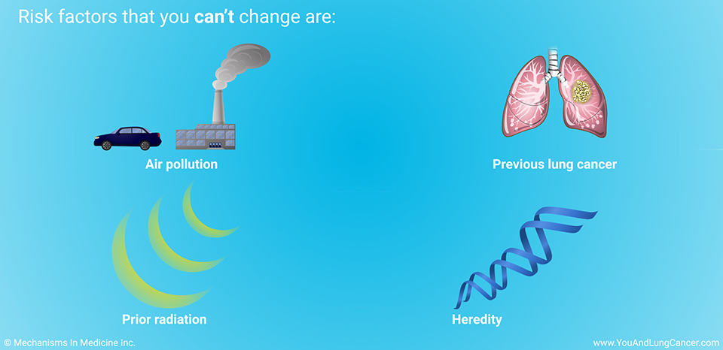
ΠΡΟΔΙΑΘΕΣΙΚΟΙ ΠΑΡΑΓΟΝΤΕΣ ΕΜΦΑΝΙΣΗΣ Ca ΠΝΕΥΜΟΝΑ –

Slide 7
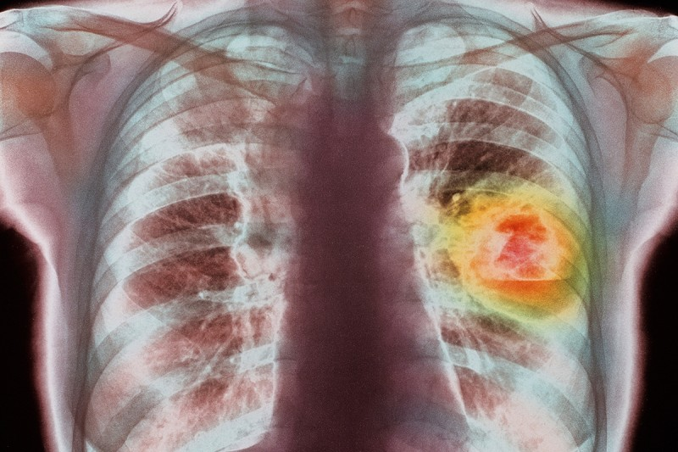
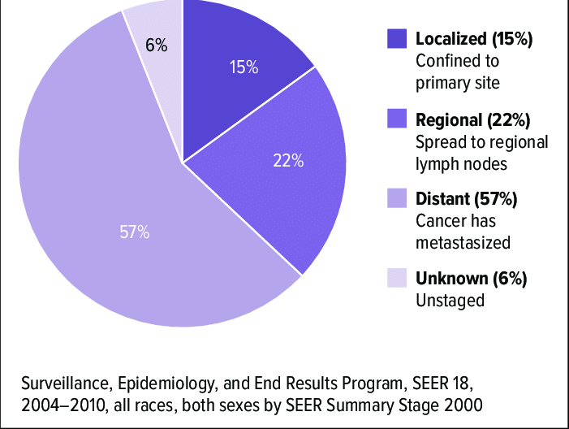
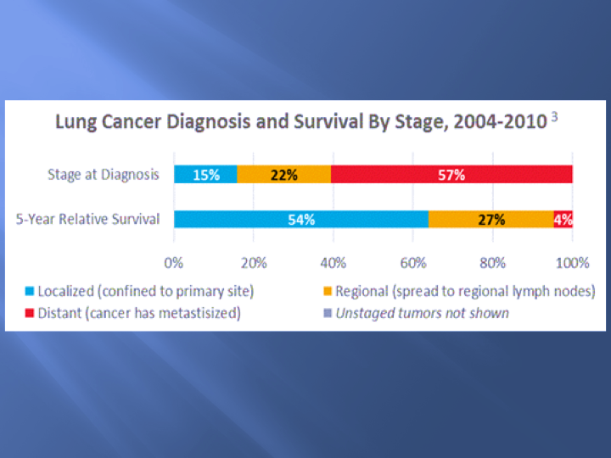
Κατά την αρχική διάγνωση του καρκίνου πνεύμονα το 79% των ασθενών παρουσιάζουν προχωρημένη τοπικά νόσος ( locally advanced ) ή με μεταστατική

Slide 8
ΓΕΝΙΚΑ ΣΤΟΙΧΕΙΑ
Είναι η πρώτη αιτία θανάτου από καρκίνο στις ΗΠΑ (~170000 νέες περιπτώσεις ετησίως)
~ 45% είναι εντοπισμένη στον θώρακα
Η χειρουργική θεραπεία είναι η πιο αποτελεσματική μέθοδος για τον έλεγχο της νόσου (όταν έχει ένδειξη)
Γίνονται όλο και πιο σαφείς πλέον οι ενδείξεις της χειρουργικής παρέμβασης

Slide 9
Γενική αποδοχή
«Η καλύτερη θεραπεία του βρογχογενή καρκίνου του πνεύμονα (μη μικροκυτταρικού καρκίνου) είναι η χειρουργική και προσφέρει το μόνο πραγματικό ενδεχόμενο θεραπείας»
American Society of Clinical Oncology
ΔΥΣΤΥΧΩΣ
Κατά την διάγνωση μόνο το ½ των ασθενών έχει εντοπισμένη νόσο
και από αυτούς μόνο το 1/3 πιθανόν να οδηγηθεί στο χειρουργείο

Slide 10
ΠΡΩΙΜΑ ΣΥΜΠΤΩΜΑΤΑ
ΔΕΝ ΥΠΑΡΧΟΥΝ
ΟΡΙΣΜΕΝΑ:
        ΠΛΗΚΤΡΟΔΑΚΤΥΛΙΑ
        ΟΣΤΕΟΑΡΘΡΟΠΑΘΕΙΑ
        ΒΗΧΑΣ
        ΑΙΜΟΠΤΥΣΗ
        ΠΟΝΟΣ
        ΚΑΡΚΙΝΙΚΟΙ ΔΕΙΚΤΕΣ

Slide 11
ΣΥΜΠΤΩΜΑΤΑ
ΒΗΧΑΣ
ΠΟΝΟΣ
ΒΡΑΓΧΟΣ ΦΩΝΗΣ
ΠΥΡΕΤΟΣ
ΑΙΜΟΠΤΥΣΗ
ΑΠΟΧΡΕΜΨΗ
ΑΠΩΛΕΙΑ ΒΑΡΟΥΣ

Slide 12
1. ΙΣΤΟΛΟΓΙΚΟΣ ΤΥΠΟΣ
ΜΗ ΜΙΚΡΟΚΥΤΤΑΡΙΚΟΣ ΚΑΡΚΙΝΟΣ ΤΟΥ ΠΝΕΥΜΟΝΑ (75-80%)
  ΧΕΙΡΟΥΡΓΙΚΗ ΑΝΤΙΜΕΤΩΠΙΣΗ
ΜΙΚΡΟΚΥΤΤΑΡΙΚΟΣ ΚΑΡΚΙΝΟΣ ΤΟΥ ΠΝΕΥΜΟΝΑ (20-25%)
  ΥΠΟ ΠΡΟΥΠΟΘΕΣΕΙΣ

Slide 13
ΜΙΚΡΟΚΥΤΤΑΡΙΚΟ ΚΑΡΚΙΝΩΜΑ
Επιθετικός τύπος
Μεθίσταται ταχέως σε απομακρυσμένα σημεία
Εξαιρεσιμότητα του όγκου σε 5%
Η χημειοθεραπεία και η ακτινοβολία είναι οι βασικές θεραπευτικές μέθοδοι
Εξαιρεσιμότητα υπο
προυποθέσεις

Slide 14
Ιστολογικοί τύποι
Μη μικροκυτταρικού καρκίνου του πνεύμονα (ΜΜΚΠ)
Επιδερμοειδές ή πλακώδες 35%
Αδενοκαρκίνωμα 20 – 25%
Μεγαλοκυτταρικό 15%
Βρογχοκυψελιδικό 5%

Slide 15
ΣΤΑΔΙΟΠΟΙΗΣΗ

Slide 16
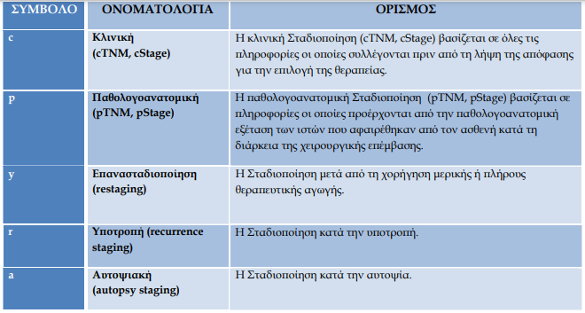
ΤΥΠΟΙ ΣΤΑΔΙΟΠΟΙΗΣΗΣ

Slide 17
ΣΤΑΔΙΟΠΟΙΗΣΗ (ΤΝΜ)
Τ: χαρακτηριστικά του πρωτοπαθούς όγκου
Ν: διήθηση λεμφαδένων
Μ: απομακρυσμένες μεταστάσεις

Slide 18
ΠΡΟΕΓΧΕΙΡΗΤΙΚΗ ΣΤΑΔΙΟΠΟΙΗΣΗ ΤΝΜ ( 8th Edition )
ΒΑΣΙΚΑ ΔΙΑΓΝΩΣΤΙΚΑ ΕΡΓΑΛΕΙΑ
MH ΕΠΕΜΒΑΤΙΚΑ
CT
MRI
PET / CT scan
ΒΡΟΓΧΟΣΚΟΠΗΣΗ ΜΕ ΧΡΗΣΗ ΕΥΚΑΜΠΤΟΥ ΒΡΟΓΧΟΣΚΟΠΙΟΥ
EBUS (Endobronchial UltraSound bronchoscopy)
TBNA (Transbronchial fine Needle Aspiration )
ΕUS ( Endoscopic Ultra Sonography)
ΕΠΕΜΒΑΤΙΚΑ
Κλασική Video μεσοθωρακοσκόπηση
VATS – Video Assisted Thoracic Surgery
Πρόσθια μεσοθωρακοτομή ( κατά Chamberlain)
Τumor
Nodes
Metastasis

Slide 19
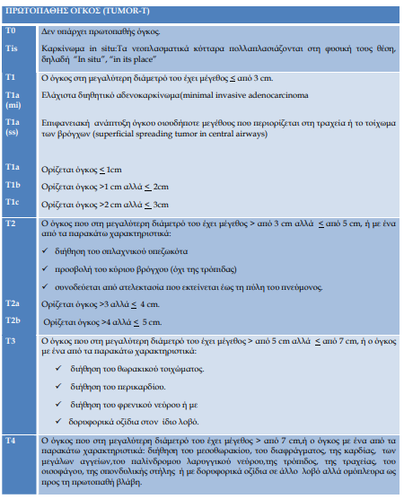
Χαρακτηριστικά του πρωτοπαθούς όγκου, «Τ» (Τχ-4)

Slide 20
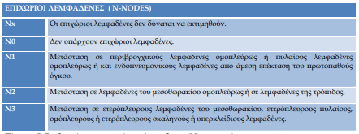
Διήθηση λεμφαδένων, Ν

Slide 21
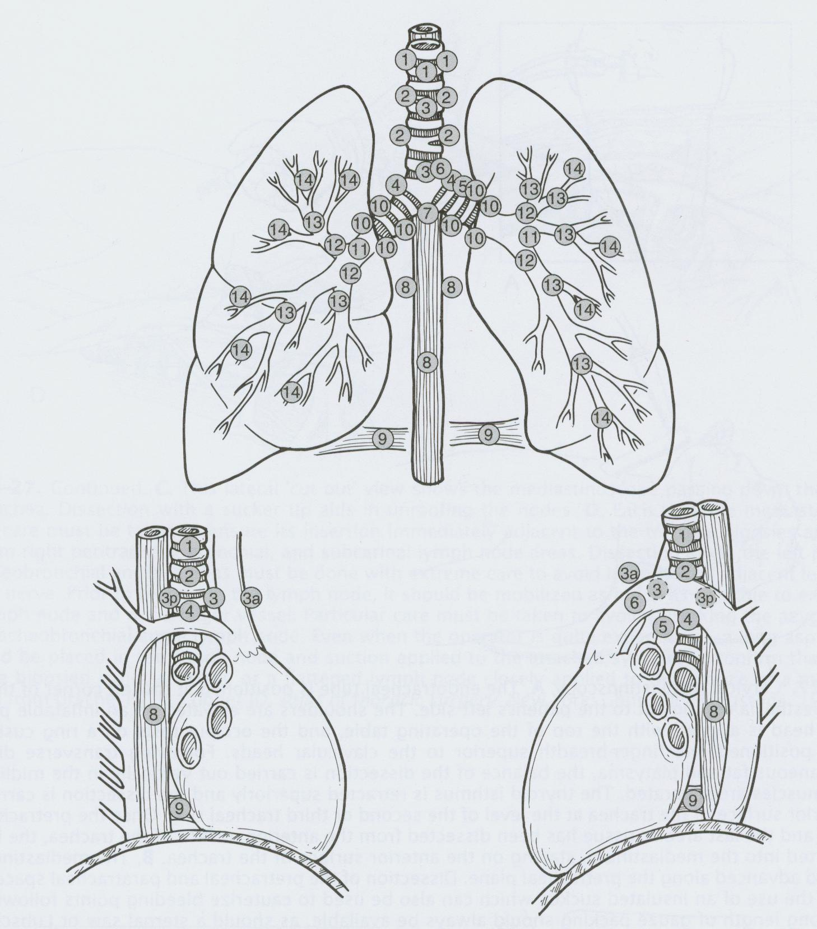
ΑΡΙΘΜHΣΗ ΤΩΝ ΛΕΜΦΑΔΕΝΩΝ ΤΟΥ ΜΕΣΟΘΩΡΑΚΙΟΥ ΚΑΙ ΤΟΥ ΠΝΕΥΜΟΝΟΣ (ΚΑΤΑ NARUKE)
Ταξινόμηση των λεμφαδένων του
μεσοθωρακίου κατά Naruke
ανώτεροι ή υψηλοί μεσοθωρακικοί
παρατραχειακοί
προτραχειακοί
3α. πρόσθιοι μεσοθωρακικοί
3β. οπισθοτραχειακοί ή οπίσθιοι μεσοθωρακικοί
τραχειοβρογχικοί
αορτοπνευμονικοί ή του βοτάλειου
παρααορτικοί ή κατιούσης αορτής
υποτροπιδικοί
παραοισοφαγικοί
πνευμονικού συνδέσμου
πυλαίοι
διαλοβιακοί
λοβαίοι
τμηματικοί των λοβών
υποτμηματικοί

Slide 22
ΑΡΙΘΜΙΣΗ ΤΩΝ ΛΕΜΦΑΔΕΝΩΝ ΤΟΥ ΜΕΣΟΘΩΡΑΚΙΟΥ ΚΑΙ ΤΟΥ ΠΝΕΥΜΟΝΟΣ (ΚΑΤΑ NARUKE)
ΙΙα ή ΙΙβ
Ταξινόμηση των λεμφαδένων του
μεσοθωρακίου κατά Naruke
ανώτεροι ή υψηλοί μεσοθωρακικοί
παρατραχειακοί
προτραχειακοί
3α. πρόσθιοι μεσοθωρακικοί
3β. οπισθοτραχειακοί ή οπίσθιοι μεσοθωρακικοί
τραχειοβρογχικοί
αορτοπνευμονικοί ή του βοτάλειου
παρααορτικοί ή κατιούσης αορτής
υποτροπιδικοί
παραοισοφαγικοί
πνευμονικού συνδέσμου
πυλαίοι
διαλοβιακοί
λοβαίοι
τμηματικοί των λοβών
υποτμηματικοί
Ν1
Ν1
Ν2,ή Ν3
ΙΙΙα

Slide 23
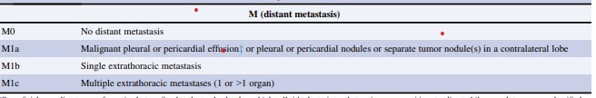
Απομακρυσμένες μεταστάσεις, Μ
Μχ: αδυναμία εκτίμησης απομακρυσμένων μεταστάσεων
Μ0: χωρίς απομακρυσμένες μεταστάσεις
Μ1: παρουσία απομακρυσμένων μεταστάσεων
  M1a: Υπάρχουν οζίδια στον ετερόπλευρο πνεύμονα , στον υπεζωκότα ή το περικάρδιο ή θετικήκακοήθης- πλευριτική ή περικαρδιακή συλλογή.
  M1b: Υπάρχει μονήρης εξωθωρακική μετάσταση .
  M1c: Υπάρχουν πολλαπλές εξωθωρακικές μεταστάσεις σε ένα ή περισσότερα όργανα

Slide 24
ΜΕΘΙΣΤΑΤΑΙ
λεμφαδένες
εγκέφαλο
οστά
επινεφρίδια
ήπαρ
ΑΙΜΑΤΟΓΕΝΩΣ
ΛΕΜΦΟΓΕΝΩΣ
ΚΑΤΑ ΣΥΝΕΧΕΙΑ ΙΣΤΩΝ

Slide 25
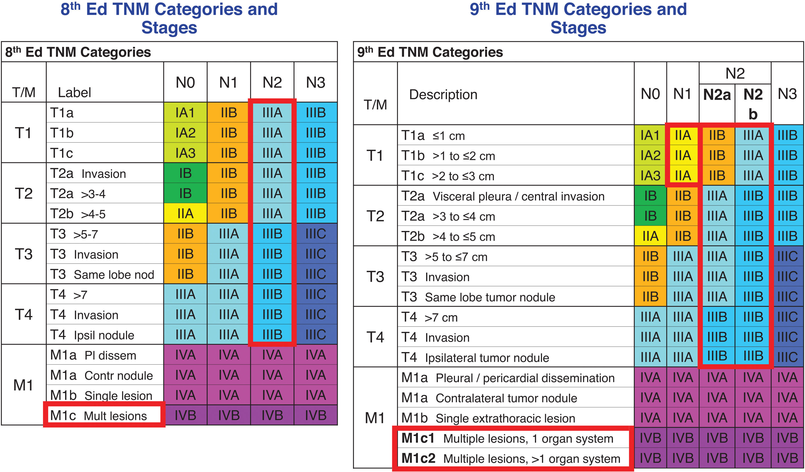
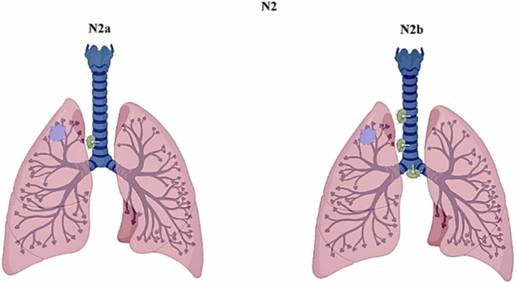
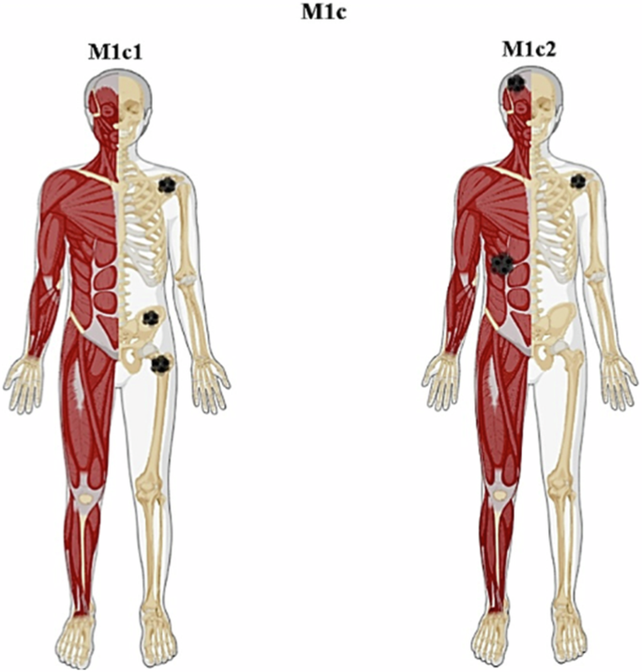
9th Edition TNM
Notes:
In the 9th TNM, N2 is subdivided into single-station involvement (N2a) and multiple-station involvement (N2b)
he M1c category in the 8th edition indicated the presence of multiple extrathoracic metastases. In the 9th TNM, the M1c component is subdivided into multiple metastases in a single organ system (M1c1) and metastases in multiple organ systems (M1c2)

Slide 26
Approximately 30% of patients with NSCLC are diagnosed with resectable disease
STAGE I
STAGE II
STAGE III
STAGE IV
Resectable
Unresectable
of NSCLC patients are eligible for surgery¹
of NSCLC patients have unresectable disease¹
~30%
~7Ο%
Note: Proportion of patients diagnosed with lung cancer by stage in the UK: Stage I–II ~25%, Stage III ~25%, Stage IV ~50%²
1. Datta D and Lahiri B. Chest 2003;123:2096–2103; 2. Cancer Research UK. Lung cancer incidence statistics. https://www.cancerresearchuk.org/health-professional/cancer-statistics/statistics-by-cancer-type/lung-cancer/incidence#heading-Three. Accessed April 2020; 3. Menon U, et al. BMJ Open 2019;9:e025895 4. Rami-Porta R, et al. CA Cancer J Clin. 2017;67(2):138-155. 5. Quint LE. Cancer Imaging. 2003;4(1):15-18. 6. Cancer.Net. Accessed Accessed November 8, 2023. https://www.cancer.net/cancer-types/lung-cancer-non-small-cell/types-treatment. 7. West H, et al. Accessed November 8, 2023. https://www.uptodate.com/contents/management-of-stage-i-and-stage-ii-non-small-cell-lung-cancer. 8. Postmus PE, et al. Ann Oncol. 2017;28(suppl 4):iv1-iv21. 6. Midthun DE. Accessed November 8, 2023. https://www.uptodate.com/contents/overview-of-the-initial-treatment-and-prognosis-of-lung-cancer

Slide 27
In patients with NSCLC, the stage at diagnosis significantly impacts survival
Disease stage at diagnosis^{1,a}
5-year survival^{2,b}
Stage IA
14%
77%-92%
Stage IB
10%
68%
Stage IIA
6%
60%
Stage IIB
5%
53%
Stage IIIA
16%
36%
Stage IIIB
8%
13%-26%^{c}
Stage IV
41%
0%-10%
ªEstimated from SEER validation set of proposed 7th edition IASLC staging. ^{b}Based on the clinical staging of the 8th edition IASLC. ^{c}Includes stages IIIB and IIIC according to the 8th edition IASLC staging classification.
IASLC, International Association for the Study of Lung Cancer; NSCLC, non-small cell lung cancer; SEER, Surveillance, Epidemiology, and End Results.
1. Heist RS, Engelman JA. Cancer Cell. 2012;21(3):448.e2. 2. Goldstraw P, et al. J Thorac Oncol. 2016;11(1):39-51. 3. Deslypere G, et al. Ther Adv Med Oncol. 2018;10:1758835918772810.
Notes:
Lung cancer is the leading cause of global cancer-related mortality [1]. Non-small cell lung cancer (NSCLC) contributes to 80–85% of all lung cancer cases. Of these, approximately 20-25% are diagnosed with resectable stage III disease [. Despite recent advances the outcomes remain suboptimal, with a 5-year survival rate of 10–42% for stage III NSCLC, depending on the sub-stage

Slide 28
ΠΡΟΕΓΧΕΙΡΗΤΙΚΗ ΣΤΑΔΙΟΠΟΙΗΣΗ
(ΓΙΑ ΤΗΝ ΔΙΕΡΕΥΝΗΣΗ ΤΟΥ «Μ»)
CT ΘΩΡΑΚΟΣ
PET scan
EBUS Βρογχοσκόπηση
CT ΕΓΚΕΦΑΛΟΥ
  ΗΕΓ – ΝΕΥΡΟΛΟΓΙΚΗ ΕΞΕΤΑΣΗ
CT ΑΝΩ ΚΑΙ ΚΑΤΩ ΚΟΙΛΙΑΣ
    ΥΠΕΡΗΧΟ ΗΠΑΤΟΣ και ΝΕΦΡΩΝ
ΣΠΙΝΘΗΡΟΓΡΑΦΗΜΑ ΟΣΤΩΝ
    ΑΛΚΑΛΙΚΗ ΦΩΣΦΑΤΑΣΗ- ΚΛΙΝΙΚΗ ΕΞΕΤΑΣΗ

Slide 29
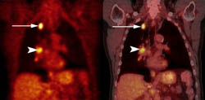
PET SCAN

Slide 30
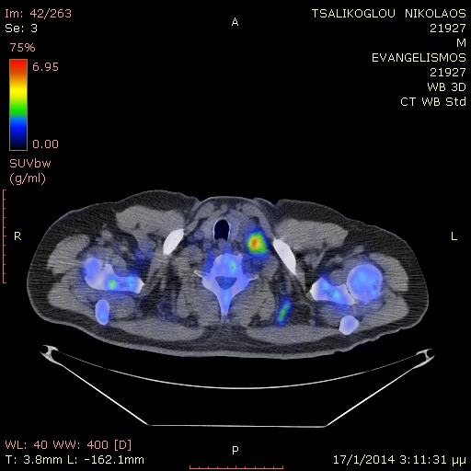

Slide 31
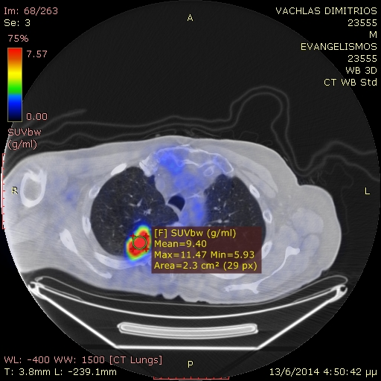

Slide 32
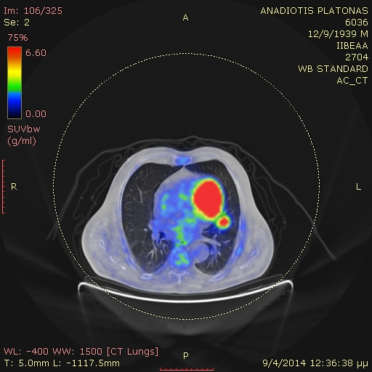
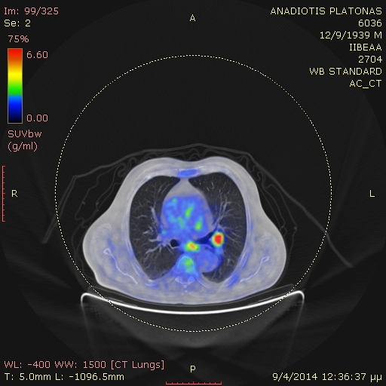

Slide 33
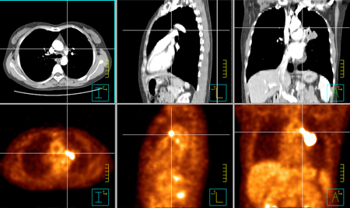
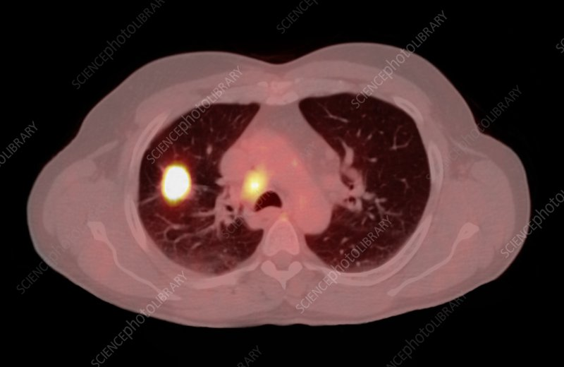
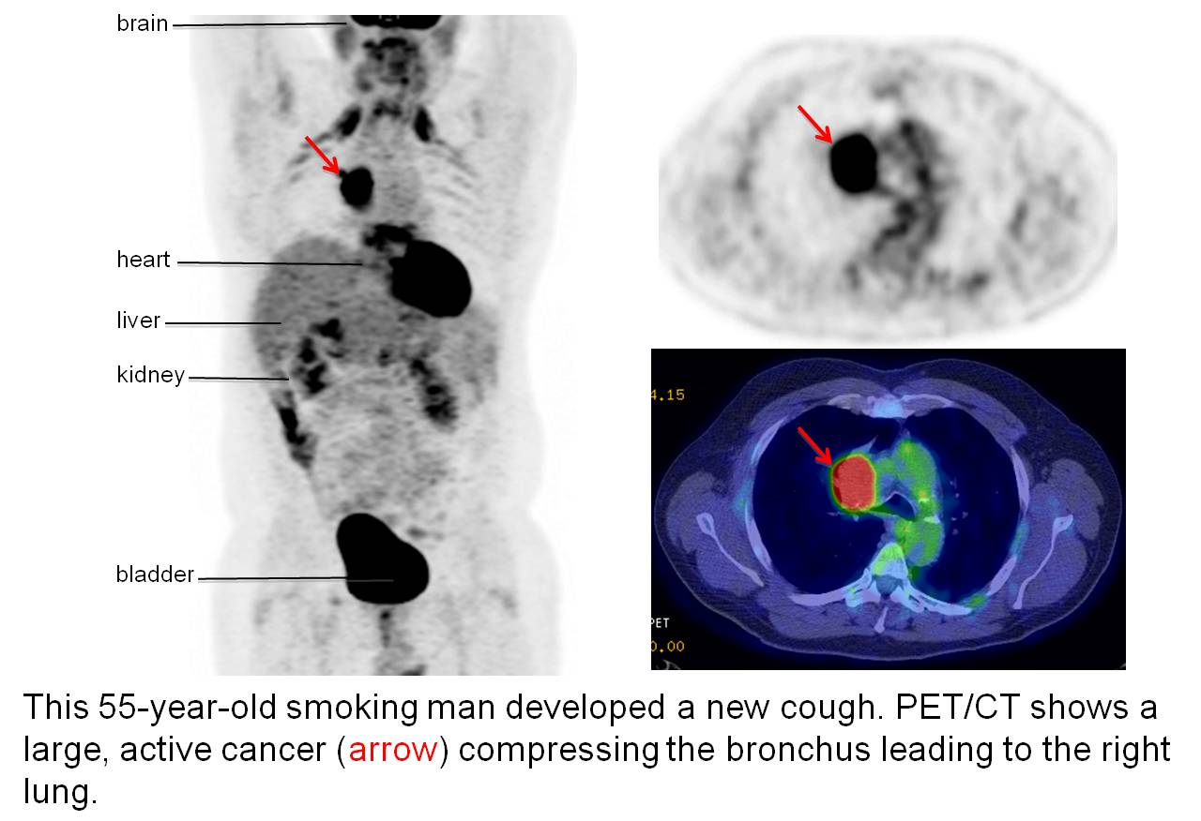
PET CT SCAN

Slide 34
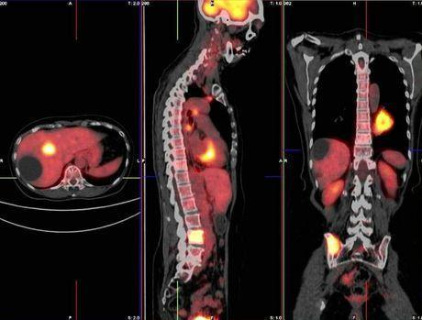

Slide 35
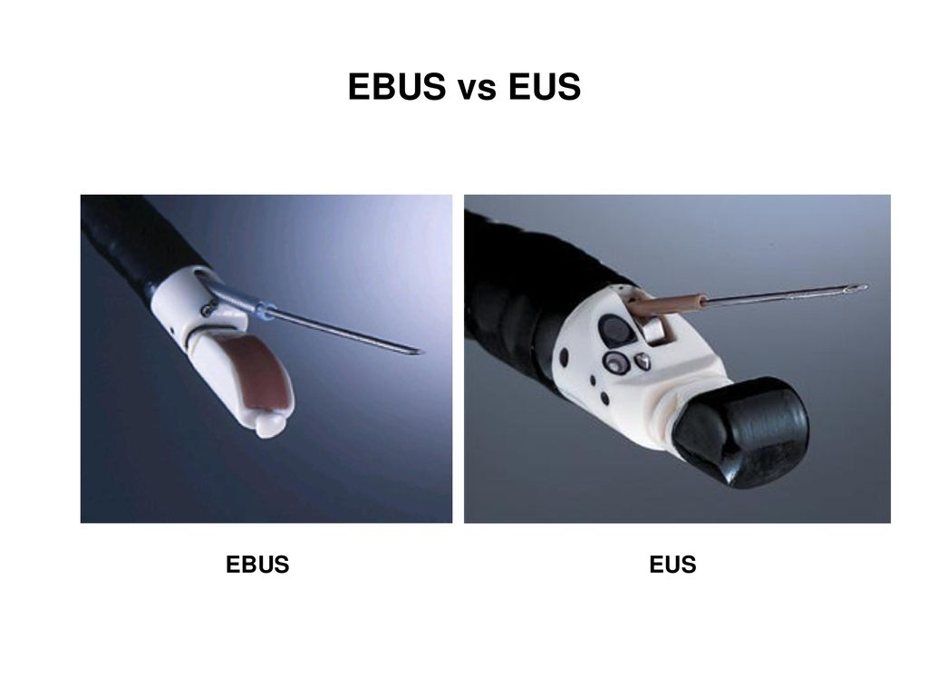
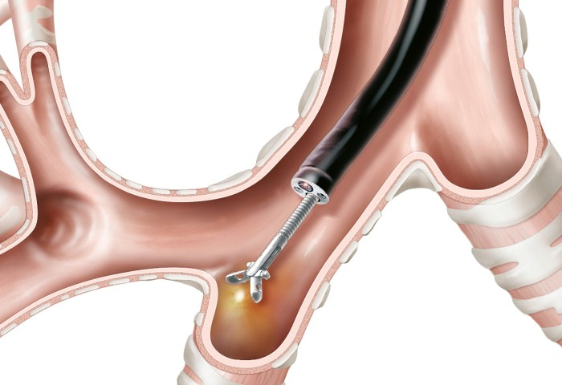
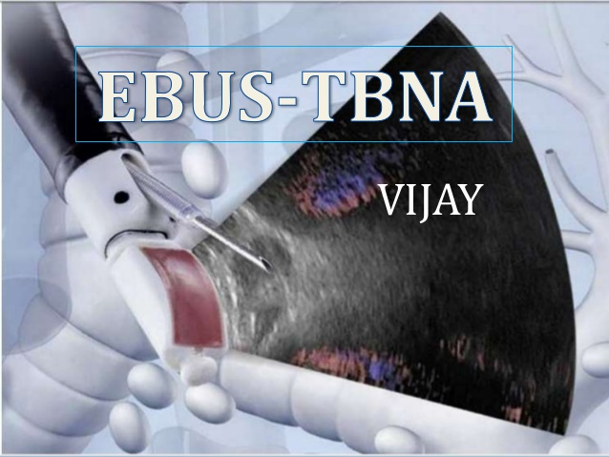

Slide 36
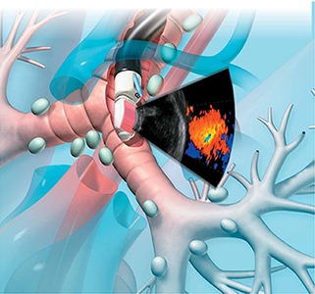
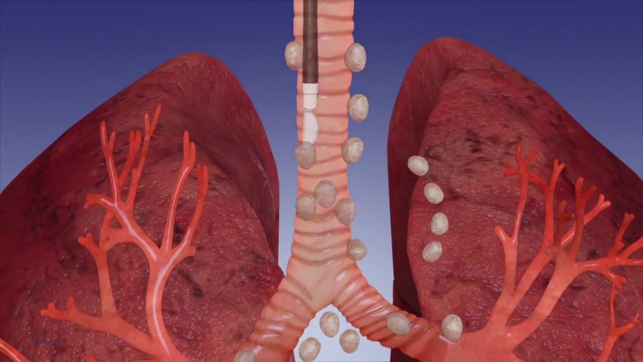
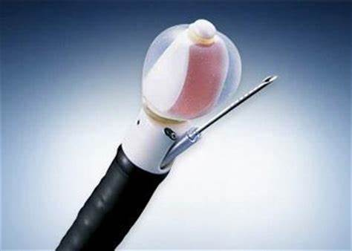

Slide 37
Η ΧΕΙΡΟΥΡΓΙΚΗ ΠΑΡΕΜΒΑΣΗ ΕΞΑΡΤΑΤΑΙ:
1. ΙΣΤΟΛΟΓΙΚΟΣ ΤΥΠΟΣ
2. ΣΤΑΔΙΟΠΟΙΗΣΗ (ΤΝΜ)
3. ΚΑΡΔΙΟΑΝΑΠΝΕΥΣΤΙΚΕΣ
ΕΦΕΔΡΕΙΕΣ
NSCLC
SCLC
Ιστολογική διάγνωση
15-20%
χειρουργούνται
I-IV TNM
Limited/extensive
Σταδιοποίηση
FEV1
DLCO
Λειτουργικός
έλεγχος

Slide 38
ΕΚΤΙΜΗΣΗ ΑΝΑΠΝΕΥΣΤΙΚΗΣ ΛΕΙΤΟΥΡΓΙΑΣ

Slide 39
ΕΚΤΙΜΗΣΗ ΑΝΑΠΝΕΥΣΤΙΚΗΣ ΛΕΙΤΟΥΡΓΙΑΣ
Αέρια αίματος
Απλή σπιρομέτρηση και καμπύλη ροής- όγκου προ και μετά βρογχοδιαστολή
Στατικοί όγκοι και χωρητικότητες
Διαχυτική ικανότητα (DLCO ή TLCO)
Μετεγχειρητική FEV1 με σπινθηρογράφημα αιμάτωσης
Εξασφαλίζουν τον προεγχειρητικό έλεγχο
του ασθενούς

Slide 40
FEV1 και εκτομή παρεγχύματος
Εάν η FEV1 >2L ο ασθενής δύναται να ανεχθεί οποιαδήποτε εκτομή ακόμη και πνευμονεκτομή
Εάν η FEV1> 1,5L δύναται να υποβληθεί μόνο σε λοβεκτομή
Εάν η FEV1<1,5L τότε χρήζει περαιτέρω έλεγχο πριν αποκλεισθεί η χειρ. εκτομή

Slide 41
Η ΕΠΙΛΟΓΗ
ΧΕΙΡΟΥΡΓΙΚΗΣ ΑΝΤΙΜΕΤΩΠΙΣΗΣ
ΘΑ ΒΑΣΙΣΘΕΙ ΣΤΑ ΑΝΩΤΕΡΩ
ΚΑΙ ΘΑ ΕΦΑΡΜΟΣΘΕΙ
ΕΙΤΕ ΠΡΟΕΓΧΕΙΡΗΤΙΚΑ
ΕΙΤΕ ΘΕΡΑΠΕΥΤΙΚΑ

Slide 42
1. ΠΡΟΕΓΧΕΙΡΗΤΙΚΑ
ΣΤΗ ΧΕΙΡΟΥΡΓΙΚΗ ΔΙΕΡΕΥΝΗΣΗ
ΤΟΥ «Ν» ή ΤΟΥ «Μ»
  ΜΕ ΤΗΝ ΜΕΣΟΘΩΡΑΚΟΣΚΟΠΙΣΗ
  ΤΗΝ ΠΡΟΣΘΙΑ ΘΩΡΑΚΟΤΟΜΙΑ (CHAMBERLAIN)
  VATS (ΒΙΝΤΕΟΘΩΡΑΚΟΣΚΟΠΙΣΗ)

Slide 43
ΔΙΕΡΕΥΝΗΣΗ ΤΟΥ «Μ»
Η ΥΠΑΡΞΗ ΚΑΠΟΙΑΣ ΜΕΤΑΣΤΑΣΗΣ ΚΑΤΑΤΑΣΣΕΙ ΤΟΝ ΟΓΚΟ
ΣΤΟ ΣΤΑΔΙΟ IV (ΑΝΕΓΧΕΙΡΗΤΟ)
ΕΞΑΙΡΕΣΗ
ΠΑΡΗΓΟΡΗΤΙΚΑ
ΜΟΝΗΡΗΣ ΜΕΤΑΣΤΑΣΗ ΣΤΟΝ
- ΕΓΚΕΦΑΛΟ
- ΕΠΙΝΕΦΡΙΔΙΟ
- ΗΠΑΡ?
ΕΝΔΟΠΡΟΘΕΣΕΙΣ
ΠΛΕΥΡΟΔΕΣΙΑ (VATS)
ΠΕΡΙΚΑΡΔΙΑΚΟ ΠΑΡΑΘΥΡΟ

Slide 44
The Lung Cancer Patient Journey for Resectable NSCLC is Complex and Benefits from an MDT Discussion
Example of a patient journey for resectable NSCLC¹
Treatment
Presentation
Diagnosis
Staging, resectability, treatment planning
± neoadjuvant therapy
Resection
Post-surgical assessment
±
adjuvant therapy
MDT discussion may review^{2,4}
Agree on diagnostic workup, including biomarker testing⁴
Accurate mediastinal staging
Multimodality approach (stage III patients)
Determination of resectability
Staging, diagnosis, and treatment of medically comorbid patients
Enrollment into clinical trials
Consideration of patient’s wishes
Adverse event management
MDT may also determine treatment options prior to surgery such as neoadjuvant therapy⁴
MDT discussion may review²
Resection quality and decision-making on role of adjuvant therapy options
Key MDT members^{2,4} Pulmonologist
Radiologist
Pathologist
Thoracic Surgeons
Medical Oncologists
Oncology Nurse
An MDT approach is important to establish the treatment plan, which includes both the staging/planning phase as well as postsurgical assessment phase³
MDT, multidisciplinary team; NSCLC, non-small cell lung cancer.
1. National Cancer Institute. https://www.cancer.gov/types/lung/hp/non-small-cell-lung-treatment-pdq. 2. Popat S, et al. Oncologist. 2021;26(2):e306-e315. 3. Postmus PE, et al. Ann Oncol. 2017;28(suppl 4):iv1-iv21. 4. Godoy LA, et al. Biomark Res. 2023;11:7.

Slide 45
ESMO and NCCN Guidelines Recommend MDT Involvement in Treatment Decisions for Patients with Resectable NSCLC^{1,2}
Multidisciplinary teams make key decisions on treatment strategy
Patients with resectable tumours may have
multiple treatment options, including surgery,
radiotherapy and chemotherapy
Thoracic
surgeon
Medical
oncologist
Radiation
oncologist
Key functions of the multidisciplinary team are to:
Identify which patients are eligible for resection, especially
those with Stage III disease
Make decisions on key treatment strategies, including choice
of neoadjuvant and adjuvant treatments
Choose neoadjuvant and adjuvant treatment strategies, considering each patient on a case-by-case basis
Pulmonologist
Radiologist
Oncology
pharmacist
Different institutions and countries will have different approaches to the roles and functions of the multidisciplinary team
Pathologist
Oncology
nurse
Nuclear medicine
physician
MDT, multidisciplinary team
1. Postmus PE, et al. Ann Oncol 2017;28(Suppl 4):iv1–iv21; 2. NCCN. NCCN Clinical Practice Guidelines in Oncology. Non-small cell lung cancer. https://www.nccn.org/store/login/login.aspx?ReturnURL=https://www.nccn.org/professionals/physician_gls/pdf/nscl.pdf.
Notes:
National Comprehensive Cancer Network
European Society For Medical Oncology.

Slide 46
MDT Approach has been Shown to Improve 5-year Survival Rates in Patients with Lung Cancer¹
5-Year retrospective survival rates from a single US site (N=4271, 2002-2016)
P<0.001
HR=0.65
(95% CI: 0.54-0.77)
P<0.001
Propensity-matched HR for multidisciplinary treatment
P<0.001
P<0.001
^{a,b}
A broadly engaged MDT can help lead to optimal treatment plans for patients with resectable NSCLC
ªCore MDT group included: thoracic surgery, interventional pulmonology, medical oncology, radiation oncology, and 2 dedicated nurse practitioners. Additional on-site specialties were interventional radiology, radiation therapy, chest radiology, and social and nutritional support. ^{b}For this analysis, patients included in the MDT approach were those who had, at a minimum, 1 clinical encounter with the MDT physicians and case presentation at the tumor board.
1. Bilfinger TV, et al. Clin Lung Cancer. 2018;19(4):346-351.

Slide 47
Standard-of-care treatment for resectable NSCLC is surgery with curative intent
The decision of whether patients receive neoadjuvant or adjuvant therapy as well as surgery depends on the stage of disease and degree of lymph node involvement
Diagnosis & Staging
Neoadjuvant
Surgery
Adjuvant
Pathologic staging
Resectable
Surgery
Adjuvant
chemotherapy (± RT)
MDT
Neoadjuvant
chemotherapy (± RT)
Clinical staging /
resectability assessment
Diagnosis
No adjuvant treatment
Unresectable
MDT, multidisciplinary team; RT, radiotherapy
Postmus PE, et al. Ann Oncol 2017;28(suppl 4):iv1–iv21; NCCN. NCCN Clinical Practice Guidelines in Oncology. Non-small cell lung cancer. Version 3.2020. https://www.nccn.org/store/login/login.aspx?ReturnURL=https://www.nccn.org/professionals/physician_gls/pdf/nscl.pdf. Accessed April 2020

Slide 48
2. ΘΕΡΑΠΕΥΤΙΚΑ
ΧΕΙΡΟΥΡΓΙΚΕΣ ΕΚΤΟΜΕΣ
  ΠΝΕΥΜΟΝΕΚΤΟΜΗ
  ΛΟΒΕΚΤΟΜΗ(«gold standard» )
  ΤΜΗΜΑΤΕΚΤΟΜΗ
  ΣΦΗΝΟΕΙΔΗΣ ΕΚΤΟΜΗ
  SLEEVE ΕΚΤΟΜΕΣ

Slide 49
ΘΝΗΤΟΤΗΤΑ ΚΑΙ ΝΟΣΗΡΟΤΗΤΑ ΤΩΝ ΕΚΤΟΜΩΝ
ΘΝΗΤΟΤΗΤΑ
  <1% σφηνοειδή εκτομή
  2-3% λοβεκτομή
  6-8% πνευμονεκτομή
ΝΟΣΗΡΟΤΗΤΑ
  40-50 λοβεκτομές
  35-75% πνευμονεκτομή

Slide 50
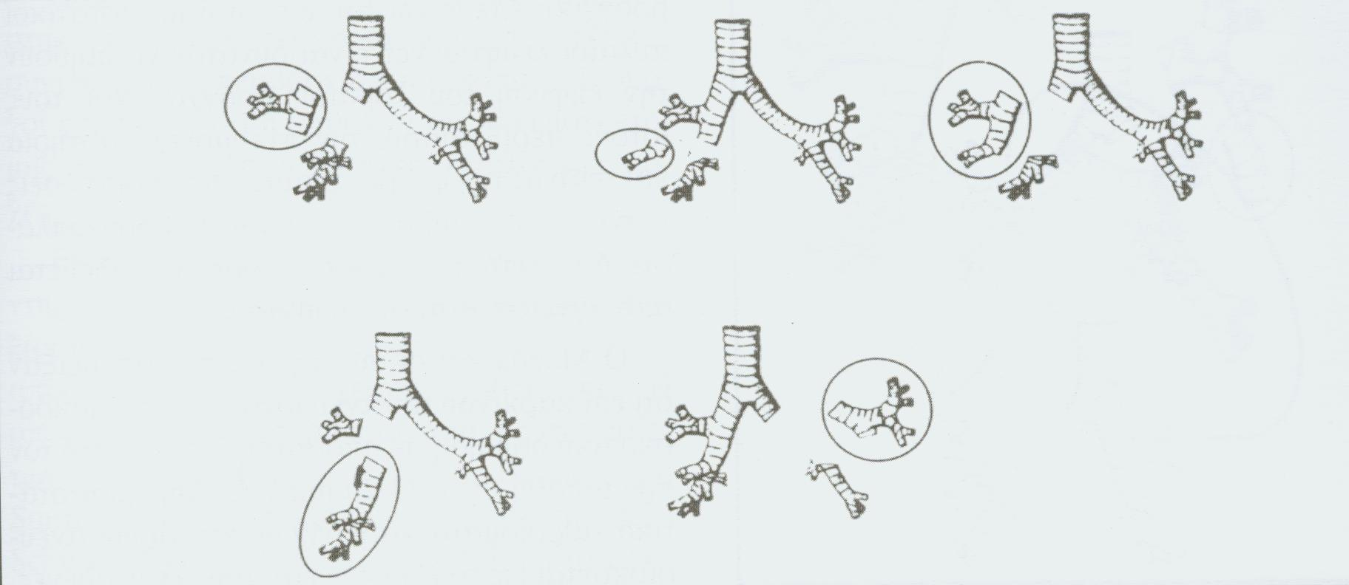
ΧΕΙΡΟΥΡΓΙΚΗ ΑΝΤΙΜΕΤΩΠΙΣΗ Ι
ΧΕΙΡΟΥΡΓΗΣΙΜΑ ΣΤΑΔΙΑ (ΙΑ,ΙΒ,ΙΙΑ,ΙΙΒ)
  ΕΚΤΟΜΕΣ (ΜΕ ΕΚΤΕΤΑΜΕΝΟ ΛΕΜΦΑΔΕΝΙΚΟ ΚΑΘΑΡΙΣΜΟ)
  SLEEVE ΕΚΤΟΜΕΣ

Slide 51
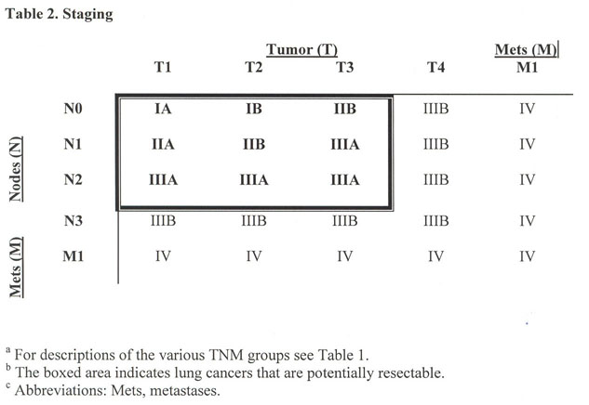
ΧΕΙΡΟΥΡΓΗΣΙΜΑ ΣΤΑΔΙΑ

Slide 52
Consensual definition of stage III NSCLC Resectability¹
Consensus results:
N0
N1
N2 SINGLE
(non-bulky, non-invasive)
N2 MULTI
(non-bulky, non-invasive)
N2 BULKY¶
N2 INVASIVE
N3
T1-2
NOT STAGE III DISEASE
NOT STAGE III DISEASE
RESECTABLE
POTENTIALLY RESECTABLE*
UNCLEAR
UNRESECTABLE
UNRESECTABLE
T3
size / satellite / invasion
NOT STAGE III DISEASE
RESECTABLE
RESECTABLE
POTENTIALLY RESECTABLE*
UNRESECTABLE
UNRESECTABLE
UNRESECTABLE
T4
size / satellite
RESECTABLE
RESECTABLE
RESECTABLE
POTENTIALLY RESECTABLE*
UNRESECTABLE
UNRESECTABLE
UNRESECTABLE
T4
invasion
POTENTIALLY RESECTABLE§
POTENTIALLY RESECTABLE§
POTENTIALLY RESECTABLE§
POTENTIALLY RESECTABLE*§
UNRESECTABLE
UNRESECTABLE
UNRESECTABLE
*Multiple station N2: case-by-case discussion; the exact number of nodes/stations cannot be defined
¶Bulky N2: lymph nodes with a short-axis diameter >2.5-3 cm; in specific situations of highly selected patients, including those patients in multidisciplinary trials
with surgery as local therapy can be discussed
§Some T4 tumours by infiltration of major structures are potentially resectable – see Table 1
1. Brandão M. et al. Consensual definition of stage III NSCLC Resectability: EORTC-Lun Cancer Group initiative with other scientific society WCLC2023 OA06.05.
Notes:
Stage I and II non-small cell lung cancer (NSCLC) constitute a category of resectable tumors in almost 100% of cases. The feasibility of resection enters the discussion when we start to deal with stage IIIA NSCLC, and this requires specific assessment of T4 tumors and N2 status. Is “resectability” based on the criteria of radical resection presented above still valid in the era of neoadjuvant immunochemotherapy, when 30-68% of patients undergoing such treatment have major pathological response (mPR) with less than 10% residual viable tumor at the time of surgical resection? To what extent do mPR rates correspond to radiographic response by RECIST criteria? And how does evaluation of ctDNA serum levels inform assessment before surgery in gauging resectability?
With pathologic complete response (pCR) rates occurring in 15-40% of patients treated preoperatively, the term “resectability” needs to be revisited and probably redefined based on the tumor’s status pre-treatment and post-neoadjuvant treatment. Although the new approach of NA ICI-chemo in resectable NSCLC is promising, many issues remain unsettled. The parameters of resectability are evolving and require a reassessment of the definition of resectability in the current era of immunotherapy. More data are needed for patients with T4 and N2 disease (especially multi-station N2) to inform the optimal treatment strategy. It is still unknown if nodal downstaging can make unresectable disease resectable, and if resected, would the outcomes be comparable to concurrent chemoradiation (CTRT) followed by consolidation ICI based on the PACIFIC trial

Slide 53
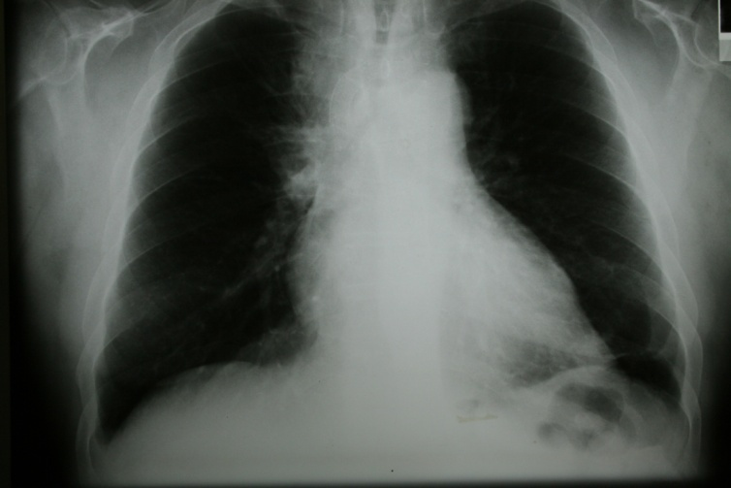
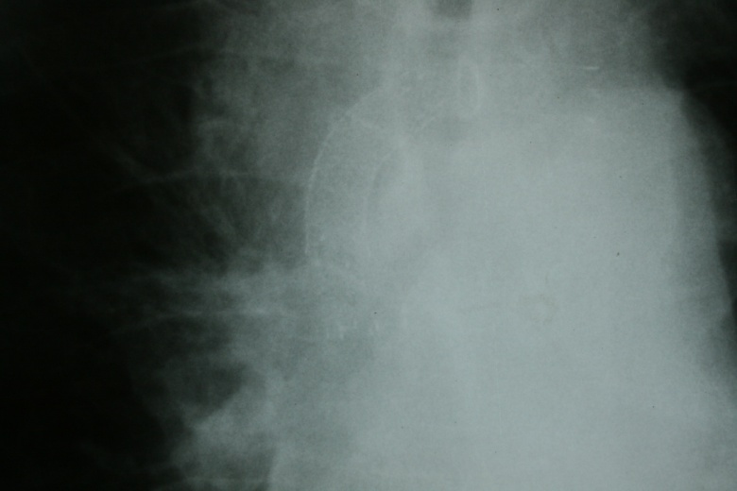
ΧΕΙΡΟΥΡΓΙΚΗ ΑΝΤΙΜΕΤΩΠΙΣΗ ΙΙ
ΜΗ ΧΕΙΡΟΥΡΓΗΣΙΜΑ ΣΤΑΔΙΑ (IIIA, IIIB)
  ΕΙΣΑΓΩΓΙΚΗ ΠΡΟΕΓΧΕΙΡΗΤΙΚΗ ΘΕΡΑΠΕΙΑ (Neoadjuvant)
  ΕΝΑΛΛΑΚΤΙΚΕΣ ΘΕΡΑΠΕΙΕΣ (IV)

Slide 54
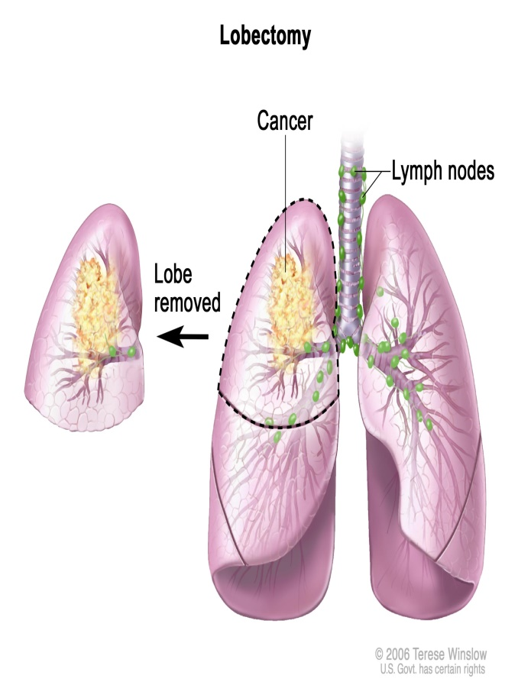
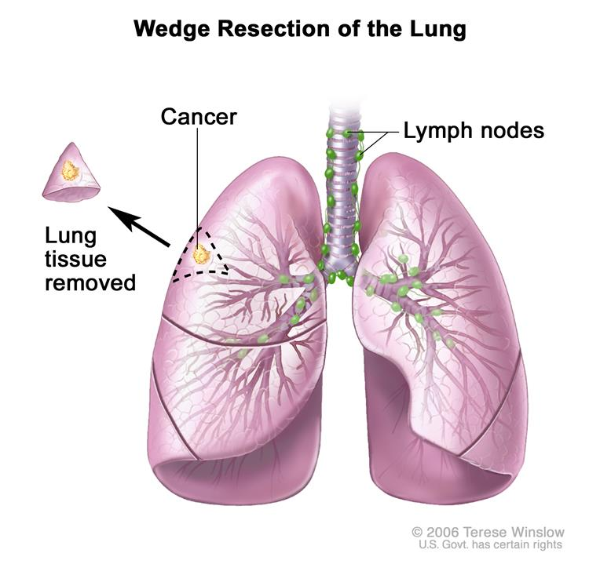
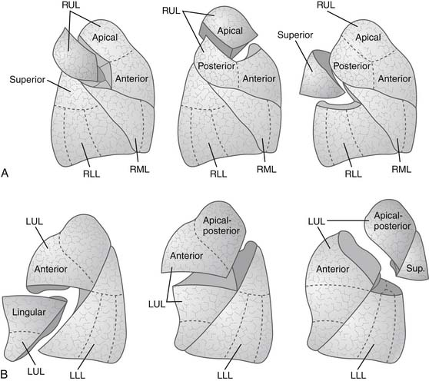
LUNG CANCER STAGE I-II
GOLD STANDARD θεραπείας η χειρουργική εκτομή του όγκου
Κλασική θωρακοτομή ή Θωρακοσκοπική χειρουργική (VATS)
Λοβεκτομή ή πνευμονεκτομή
Τμηματεκτομή
Σφηνοειδής εκτομή

Slide 55
Μ.Μ.Κ.Π
ΧΕΙΡΟΥΡΓΙΚΗ
ΕΠΕΜΒΑΣΗ
ΧΗΜΕΙΟΘΕΡΑΠΕΙΑ
ΑΚΤΙΝΟΘΕΡΑΠΕΙΑ
ΑΝΤΙΜΕΤΩΠΙΣΗ
ΠΡΟΕΓΧΕΙΡΗΤΙΚΗ Ή ΕΙΣΑΓΩΓΙΚΗ ΧΗΜΕΙΟΘΕΡΑΠΕΙΑ
Κριτικής σημασίας είναι το στάδιο της νόσου
Notes:
55
55
Η ΑΝΤΙΜΕΤΩΠΙΣΗ ΤΟΥ ΜΜΚΠ ΠΕΡΙΛΑΜΒΑΝΕΙ

Slide 56
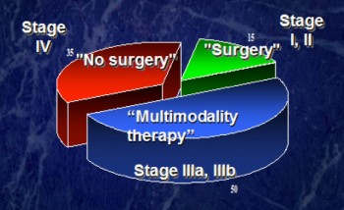
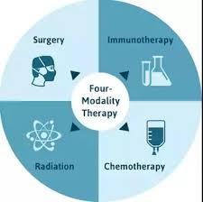
ΣΥΓΧΡΟΝΗ ΧΕΙΡΟΥΡΓΙΚΗ ΘΕΡΑΠΕΙΑ ΚΑΡΚΙΝΟΥ ΠΝΕΥΜΟΝΑ

Slide 57
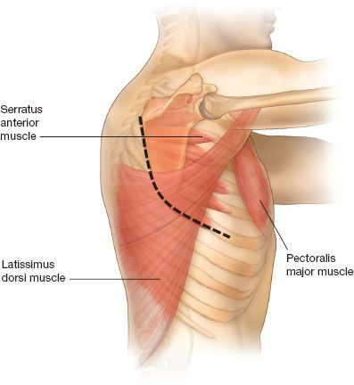
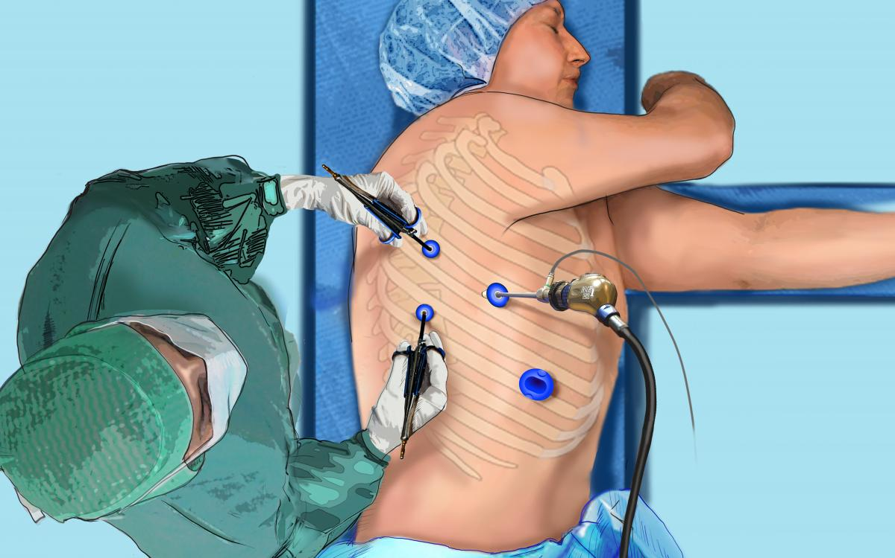
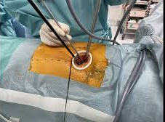
ΔΙΑΦΟΡΕΣ ΧΕΙΡΟΥΡΓΙΚΕΣ ΤΕΧΝΙΚΕΣ
VATS multiport
VATS uniportal
Κλασική πλάγια θωρακοτομή

Slide 58
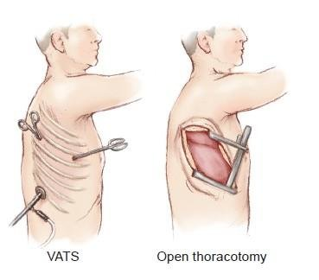
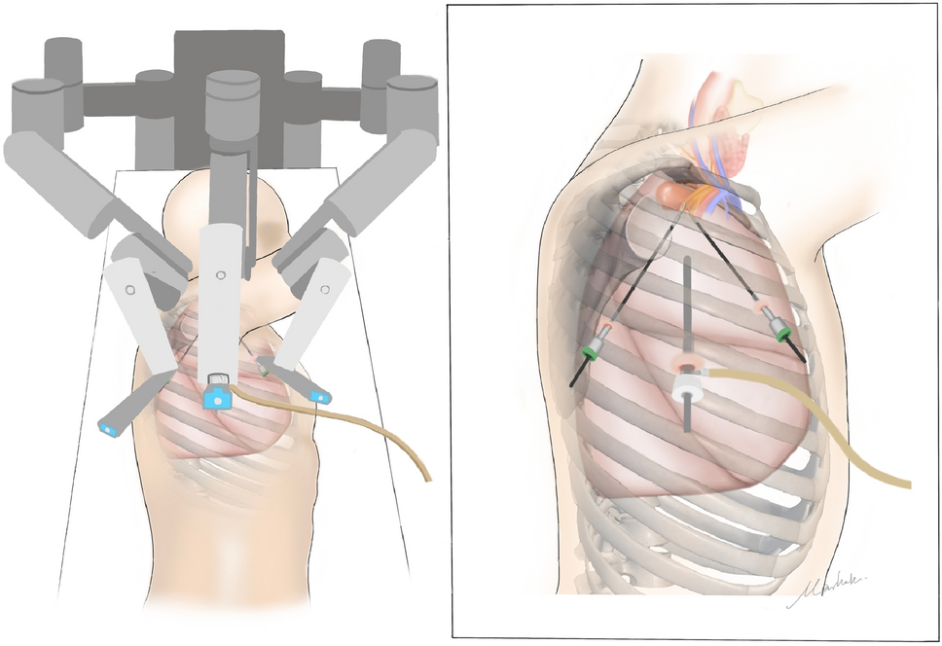
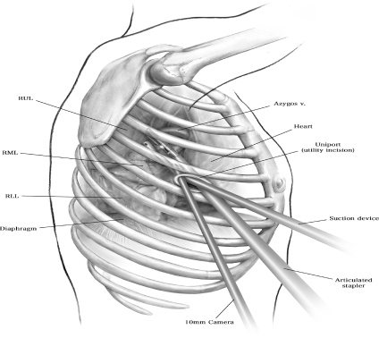
open thoracotomy or minimally invasive thorascopic surgery
Traditional technique
Involves an extensive incision on the side or back with rib spreading^{1,2}
5- to 7-day hospital stay²
Minimally invasive technique first used in the early 1990s¹
Involves several small incisions through which surgical instruments and a camera (thoroscope)
Reduces hospital stay by ~2 days vs thoracotomy³
Fewer complications, faster recovery, less pain and lower postoperative mortality rates than thoracotomy¹⁻³
Open thoracotomy
VATS
RATS
allowing enhanced view, accurate and complex movements, and high ergonomics for the surgeon.
High cost
Open thoracotomy
2–3 hours
Images from https://www.researchgate.net/figure/VATS-incision-vs-posterolateral-thoracotomy-Harris-et-al-2012_fig3_320558962
1. Cao C, et al. Lancet Respir Med. 2016;4:e11–e12; 2. ACS. Surgery for non-small cell lung cancer. https://www.cancer.org/cancer/lung-cancer/treating-non-small-cell/surgery.html. Accessed June 2020; 3. Ng CSH, et al. Innovations (Phila) 2019;14:90–116

Slide 59
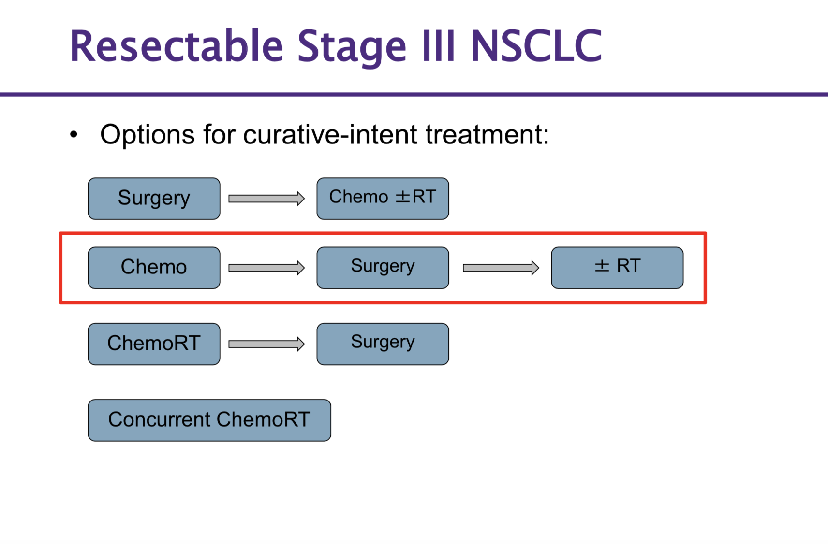
LUNG CANCER STAGE III
Δεν υπάρχουν ισχυρές οδηγίες ακόμα για το ποια θεραπευτική προσέγγιση είναι ιδανικότερη
Εξατομικευμένη προσέγγιση!!!

Slide 60
ΣΤΑΔΙΟ IV
ΠΟΤΕ ΧΕΙΡΟΥΡΓΟΥΜΕ?
ΣΕ ΜΟΝΗΡΗ ΕΓΚΕΦΑΛΙΚΗ ΜΕΤΑΣΤΑΣΗ
ΣΕ ΜΟΝΗΡΗ ΕΠΙΝΕΦΡΙΔΙΚΗ ΜΕΤΑΣΤΑΣΗ
ΣΕ ΜΟΝΗΡΗ ΗΠΑΤΙΚΗ ΜΕΤΑΣΤΑΣΗ?

Slide 61
Disease recurrence or death following surgery remains high across disease stages in NSCLC¹⁻³
5-year rate of recurrence or death in resectable NSCLC from a global meta-analysis^{3,a,b}
The majority of resectable stage IB-III patients will have a recurrence or will have died within 5 years^{3,c} In a clinical study, nearly 40% of patients treated with adjuvant chemotherapy recurred with metastatic NSCLC^{4,d} A meta-analysis to determine effect of neoadjuvant chemotherapy reported local recurrence rate of 24% and distal recurrence rate of 31%⁵
Stage IB
(n=1371)
Stage II
(n=1616)
Stage III
76%
(n=1247)
Median follow-up: 5.2 years
Overall, outcomes still need to be improved for patients with resectable NSCLC
ªPooled analysis of 5 randomized trials with 4584 patients; trials compared postoperative cisplatin-based chemotherapy vs no chemotherapy or cisplatin-based chemotherapy plus postoperative radiotherapy (administered sequentially) vs postoperative radiotherapy alone in patients with completely resected NSCLC. ^{b}Recurrence of disease at any site and death from any cause. ^{c}Overall, administration of postoperative radiotherapy, after chemotherapy in the chemotherapy arm, was planned for 31% of patients (4% among pN0 patients, 39% among pN1 patients, and 74% among pN2 patients). A total of 1,439 patients (705 in the chemotherapy arm and 734 in the control arm) planned to receive adjuvant thoracic radiotherapy, only 64% in the chemotherapy arm and 72% in the control arm received this treatment. Among the 3,145 patients not planned to receive radiotherapy, 2% in the chemotherapy arm and 3% in the control arm received radiotherapy. ^{d}The study included a total of 1867 patients with stage I-III disease with 932 randomly assigned to the chemotherapy group and 935 to the control group. Of the total population, 40% had stage III disease and 572 patients had planned radiotherapy.
1. Wu YL, et al. N Engl J Med. 2020;383(18):1711-1723. 2. Novello S, et al. J Thorac Oncol. 2014;9(10):1434-1442. 3. Pignon JP, et al. J Clin Oncol. 2008;26(21):3552-3559. 4. Arriagada R, et al. J Clin Oncol. 2010;28(1):35-42. 5. NSCLC Meta-analysis Collaborative Group. Lancet. 2014;383:1561–71.

Slide 62
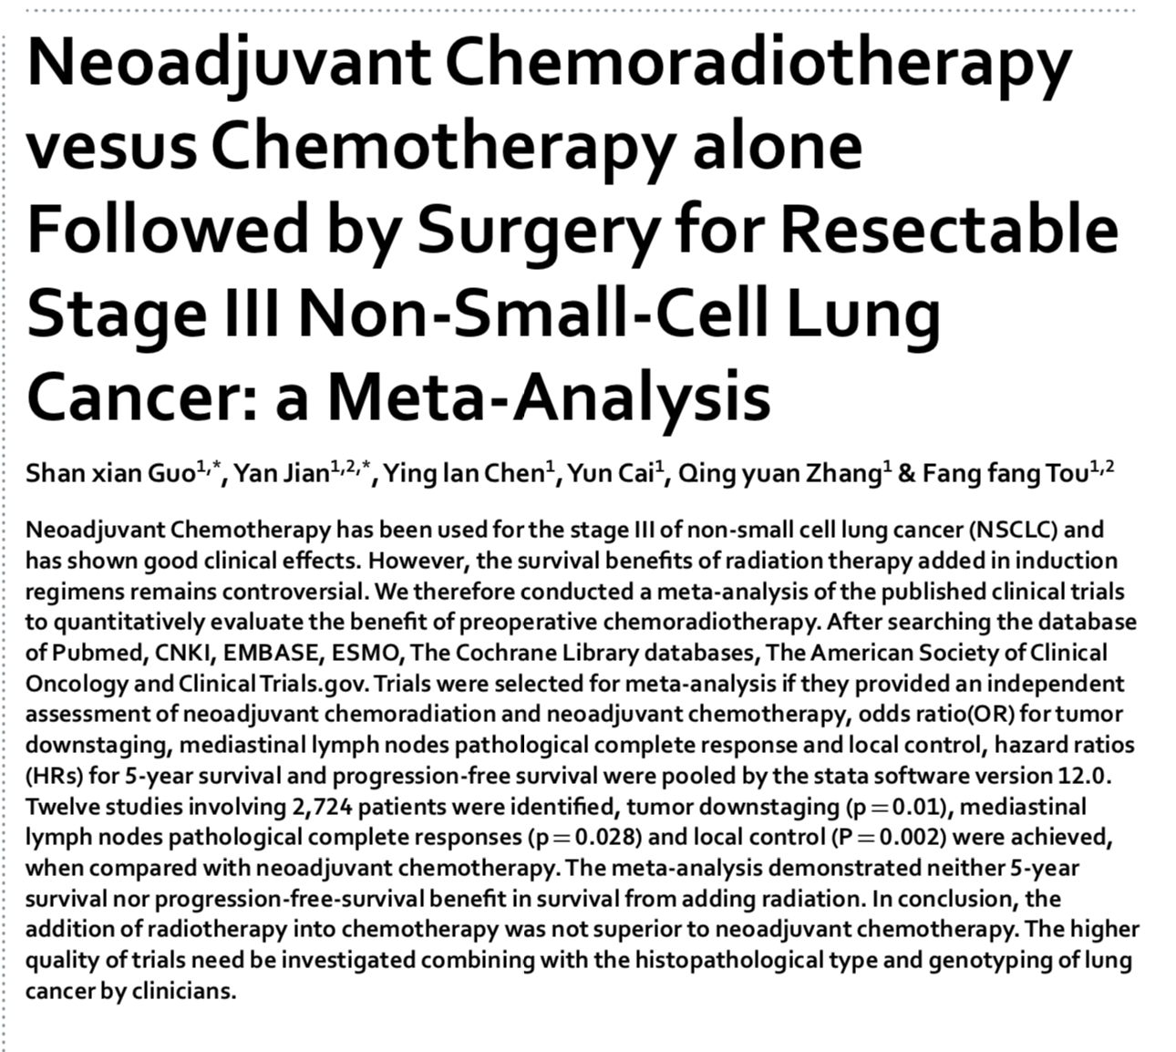

Εισαγωγική (Neoadjuvant) χημειοθεραπεία
Αυξάνει τις πιθανότητες χειρουργικής εκτομής σε όγκους μεγάλης διαμέτρου (T3-4) ή σε νόσο με λεμφαδενική συμμετοχή (Ν2) - downstaging
Μειώνει τις μη κλινικά ανιχνεύσιμες μικρομεταστάσεις
Ελαχιστοποιεί την πιθανότητα διασποράς καρκινικών κυττάρων κατά την διάρκεια χειρουργικών χειρισμών
Αυξάνει την συνολική επιβίωση ( Overall Survival ) [Meta- analysis Lancet, 2014]

Slide 63

ΠΡΟΕΓΧΕΙΡΗΤΙΚΗ ΧΗΜΕΙΟΘΕΡΑΠΕΙΑ (ΧΜΘ)
ή NEOADJUVANT ΧΜΘ
ή ΕΙΣΑΓΩΓΙΚΗ ΧΜΘ
  Ορίζεται η θεραπεία (χημειοθεραπεία ή ακτινοθεραπεία) του ΜΜΚ του πνεύμονα την οποία ακολουθεί χειρουργική αντιμετώπιση
  Aντικαρκινική Eταιρεία Αμερικής

Slide 64
ΠΟΙΟΙ ΕΙΝΑΙ ΟΙ ΛΟΓΟΙ ΓΙΑ ΤΟΥΣ ΟΠΟΙΟΥΣ ΚΑΝΟΥΜΕ ΠΡΟΕΓΧΕΙΡΗΤΙΚΗ ΧΗΜΕΙΟΘΕΡΑΠΕΙΑ
Η ΠΡΧ συρρικνώνει τον όγκο
Με την συρρίκνωση επιτυγχάνεται ευκολότερα ριζική χειρουργική εκτομή
Η ΠΡΧ μειώνει τον όγκο αρκετά ώστε μη χειρουργήσιμος καρκίνος να μετατραπεί σε χειρουργήσιμο (Downstaged)
Και εμποδίζει την εξάπλωση της νόσου
Notes:
64
64
4 ΕΊΝΑΙ ΟΙ ΣΤΟΧΟΙ ΤΗΣ ΠΡΧ

Slide 65
ΕΙΣΑΓΩΓΙΚΗ ΧΜΘ
ΥΠΟΣΤΑΔΙΟΠΟΙΗΣΗ ΤΗΣ ΝΟΣΟΥ

Slide 66
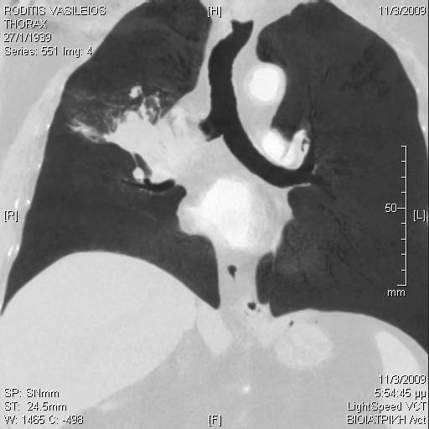

Slide 67


Slide 68


Slide 69





Slide 70

ΠΡΟ
ΜΕΤΑ

Slide 71


Slide 72

Key Neoadjuvant Studies in Resectable NSCLC Presented at the 2025 ASCO Annual Meeting
Abbreviations: EFS, event-free survival; mEFS, median event-free survival; mo, months; mOS, median overall survival; MPR, major pathologic response; NR, not reached; NSCLC, non–small cell lung cancer; OR, odds ratio; ORR, overall response rate; OS, overall survival; pCR, pathological complete response.
Notes:
Neoadjuvant therapy has become a standard of care for patients with resectable NSCLC without EGFR or ALK mutations after studies demonstrated impressive benefits of chemoimmunotherapy in facilitating tumor debulking and improving surgical and survival outcomes.
The expanding neoadjuvant options now make establishing the complete genomic profile at diagnosis not just important but essential before initiating treatment.
Several landmark studies presented at the 2025 ASCO Annual Meeting are helping to reshape clinical practice and showcase the evolving role of neoadjuvant therapies in NSCLC.

Slide 73

ΣΤΑΔΙΟ Ι ΚΑΙ ΙΙ
Η ΕΙΣΑΓΩΓΙΚΗ Χ.Μ.Θ./ΑΝΟΣΟΘΕΡΑΠΕΙΑ ΓΙΑ ΤΑ ΣΤΑΔΙΑ Ι ΚΑΙ ΙΙ ΔΕΝ ΕΧΕΙ ΑΠΟΛΥΤΗ ΕΝΔΕΙΞΗ ΜΕ ΤΑ ΣΗΜΕΡΙΝΑ ΔΕΔΟΜΕΝΑ
KEYNOTE-671 Among patients with resectable, early-stage NSCLC, neoadjuvant pembrolizumab plus chemotherapy followed by resection and adjuvant pembrolizumab significantly improved event-free survival, major pathological response, and pathological complete response as compared with neoadjuvant chemotherapy alone followed by surgery. Overall survival did not differ significantly between the groups in this analysis.
Recommendation : Neoadjuvant chemoimmunotherapy followed by surgery is preferred to upfront surgery for medically operable patients with technically resectable clinical stage II NSCLC at first presentation, regardless of PD-L1 expression level. Agreement: 65%

Slide 74
ΣΤΑΔΙΟ IIIA
Ο ΣΥΝΔΙΑΣΜΟΣ ΠΡΟΕΓΧΕΙΡΗΤΙΚΗΣ ΧΗΜΕΙΟΘΕΡΑΠΕΙΑΣ
ΚΑΙ ΧΕΙΡΟΥΡΓΙΚΗΣ ΕΠΕΜΒΑΣΗΣ
Ή
Ο ΣΥΝΔΙΑΣΜΟΣ ΧΗΜΕΙΟΘΕΡΑΠΕΙΑΣ, ΑΚΤΙΝΟΘΕΡΑΠΕΙΑΣ ΚΑΙ ΧΕΙΡΟΥΡΓΙΚΗΣ ΕΠΕΜΒΑΣΗΣ
ΦΑΙΝΕΤΑΙ ΟΤΙ ΥΠΕΡΤΕΡΕΙ ΣΕ ΣΧΕΣΗ ΜΕ ΤΗΝ
ΧΕΙΡΟΥΡΓΙΚΗ ΕΠΕΜΒΑΣΗ ΩΣ ΜΟΝΟΘΕΡΑΠΕΙΑ
ΣΤΟ ΣΤΑΔΙΟ ΙΙΙΑ

Slide 75
ΣΤΑΔΙΟ ΙΙΙΒ
ΦΑΙΝΕΤΑΙ ΟΤΙ Η ΠΡΟΕΓΧΕΙΡΗΤΙΚΗ ΧΗΜΕΙΟ Ή ΧΗΜΕΙΟΑΝΟΣΟΘΕΡΑΠΕΙΑ Ή
ΧΗΜΕΙΟΑΚΤΙΝΟΘΕΡΑΠΕΙΑ ΑΚΟΛΟΥΘΟΥΜΕΝΗ
ΑΠΟ ΧΕΙΡΟΥΡΓΙΚΗ ΕΚΤΟΜΗ ΥΠΕΡΤΕΡΕΙ ΕΝΑΝΤΙ ΤΗΣ
ΧΕΙΡΟΥΡΓΙΚΗΣ ΜΟΝΟΘΕΡΑΠΕΙΑΣ, ΟΠΟΥ ΑΥΤΉ
ΕΊΝΑΙ ΕΦΙΚΤΗ.
-ΤΑ ΠΡΩΤΟΚΟΛΑ ΦΑΣΗΣ ΙΙΙ ΕΙΝΑΙ ΑΚΟΜΗ ΣΕ ΕΞΕΛΙΞΗ
-ΚΑΙ ΔΕΝ ΥΠΑΡΧΟΥΝ ΑΚΟΜΗ ΣΑΦΕΙΣ ΟΔΗΓΙΕΣ

Slide 76
ΜΕΤΕΓΧΕΙΡΗΤΙΚΗ ΧΗΜΕΙΟΘΕΡΑΠΕΙΑ/ΑΝΟΣΟΘΕΡΑΠΕΙΑ
ΓΙΑ ΤΑ ΣΤΑΔΙΑ
  IA, IB
  IIA
ΕΝΩ ΓΙΑ ΤΑ ΣΤΑΔΙΑ
  ΙΙΙΑ
  ΙΙΙΒ
  ΚΑΙ ΙV
  ΑΠΑΡΑΙΤΗΤΗ
  ΚΑΙ ΠΙΘΑΝΩΣ ΣΕ ΣΥΝΔΙΑΣΜΟ ΜΕ ΑΚΤΙΝΟΘΕΡΑΠΕΙΑ
ΔΕΝ ΧΡΕΙΑΖΕΤΑΙ
ΓΙΑ ΤΟ ΣΤΑΔΙΟ ΙΙΒ, ΙΙΙΑ, ΙΙΙΒ
ΚΡΙΝΕΤΑΙ
ΑΠΑΡΑΙΤΗΤΗ

Slide 77
ΤΟ ΜΕΛΛΟΝ
ΜΙΚΡΟΜΕΤΑΣΤΑΣΕΙΣ
ΚΥΚΛΟΦΟΡΟΥΝΤΑ ΚΑΡΚΙΝΙΚΑ ΚΥΤΤΑΡΑ
ΝΕΑ ΧΗΜΕΙΟΘΕΡΑΠΕΥΤΙΚΑ
ΕΦΑΡΜΟΓΗ ΟΛΩΝ ΤΩΝ ΠΑΡΑΠΑΝΩ ΣΤΗΝ NEOADJUVANT

Slide 78

ΕΥΧΑΡΙΣΤΩ!

